Slide 1
임베디드시스템 7주차 [객체지향 프로그래밍]

Slide 2
수업 목표
객체지향 프로그래밍이란
객체와 클래스

Slide 3
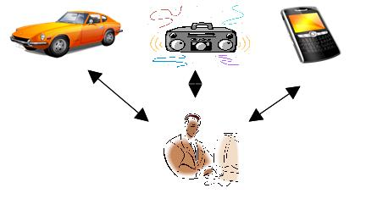
1. 객체지향 프로그래밍이란?
객체지향 프로그래밍
프로그램을 물건(객체)과 물건(객체)과의 상호 관계를 중심으로 작성하자는 것이 객체 지향 프로그래밍이다.

Slide 4
2. 객체와 클래스
객체
속성과 행위를 가지고 있으며 이름을 붙일 수 있는 물체
예를 들자면 자동차, 학생, 스마트 폰, 모니터, 키보드, 형광등, 책, 리모컨 등
클래스
객체를 만들기 위한 설계도

Slide 5
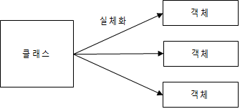
인스턴스(instance)화 = 실체화
클래스를 실체화 혹은 인스턴스화 시킨 것이 객체이다.

Slide 6
클래스 정의 문법
class 클래스_이름:
클래스_본체
Car 클래스의 속성과 행위
구분 | 코드 | 설명
클래스 이름 | Car | 자동차 클래스 이름
속성 | _speed | 속도
기능 | get_speed start accelerate stop | 속도 가져오기 출발 가속 정지

Slide 7
# car_example1.py
class Car:
def __init__(self):
self._speed = 0
print(“Car initialization”)
def get_speed(self):
return self._speed
def start(self):
self._speed = 20
print(“Car start”)
def accelerate(self):
self._speed = self._speed + 30
print(“Car accelerate”)
def stop(self):
self._speed = 0
print(“Car stop”)

Slide 8
if __name__ == “__main__”:
my_car = Car( ) # 1
my_car.start() # 2
print(“Speed:”, my_car.get_speed()) # 3
my_car.accelerate() # 4
print(“Speed:”, my_car.get_speed())
my_car.stop() # 5
print(“Speed:”, my_car.get_speed())
#1: Car 객체를 생성, my_car라는 이름을 부여한다.
#2: my_car가 가진 start 메서드를 호출한다.
#3: get_speed 메서드를 호출하여 _speed 값을 반환 받아 화면에 출력
#4: accelerate 메서드를 호출하여 _speed값을 30만큼 증가
#5: stop 메서드를 호출하여 _speed 값을 0으로 설정

